Slide 1

MÓDULO 7 · ÓPTICA GEOMÉTRICA E FÍSICA · AULA 98
Espelhos Convexos
Características das imagens virtuais
Espelhos Convexos (Características das imagens virtuais)

Slide 2
Para começar
Por que retrovisores de carro costumam ser curvados para fora (convexos), em vez de planos?
POSSOR · Óptica Geométrica e Física · Aula 98
2

Slide 3
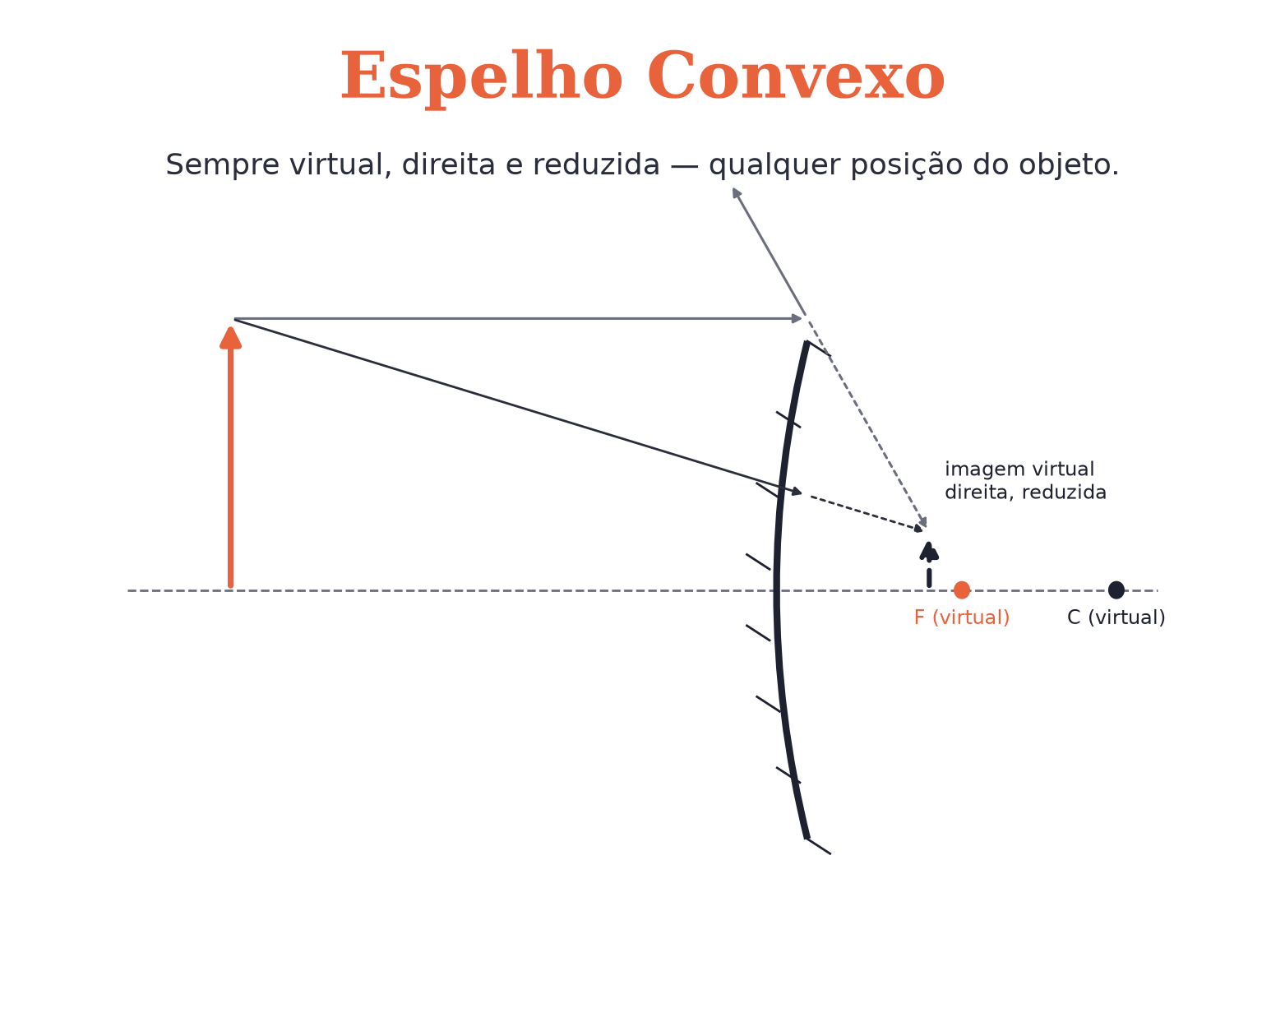
O conceito central
No espelho convexo, a imagem é SEMPRE virtual, direita e reduzida — não importa onde o objeto está.
POSSOR · Óptica Geométrica e Física · Aula 98
3

Slide 4
Como funciona
O foco virtual (f negativo) garante um padrão constante:
• Para qualquer p>0, o resultado de p' é sempre negativo
• Imagem reduzida → campo de visão mais amplo que um espelho plano
POSSOR · Óptica Geométrica e Física · Aula 98
4

Slide 5

Cuidado com essa armadilha
Ao contrário do côncavo, o tipo de imagem no convexo nunca muda com a posição do objeto.
POSSOR · Óptica Geométrica e Física · Aula 98
5

Slide 6
Exemplo resolvido
Espelho convexo (f=−25 cm) com objeto a 15 cm.
1/(−25) = 1/15 + 1/p'
1/p' = −8/75
p' ≈ −9,4 cm (virtual)
POSSOR · Óptica Geométrica e Física · Aula 98
6

Slide 7
Roteiro de hoje
1
Pergunta inicial
2
f negativo
3
Sempre virtual, direita, reduzida
4
Exercícios
POSSOR · Óptica Geométrica e Física · Aula 98
7

Slide 8

Hora dos Exercícios — Fixação
QUESTÃO 1
Um espelho convexo tem distância focal de módulo 25 cm. Um objeto está a 15 cm dele. Calcule a posição da imagem.
💡 Dica
No convexo, nem precisa calcular pra saber o tipo de imagem — já sabe de antemão.
POSSOR · Óptica Geométrica e Física · Aula 98
8

Slide 9

Gabarito e Encerramento
Resposta
1/f=1/p+1/p' (f=−25) ⇒ 1/(−25)=1/15+1/p' ⇒ 1/p'=−1/25−1/15=−3/75−5/75=−8/75 ⇒ p'=−75/8=−9,375 cm (imagem virtual, como esperado).
Resumo da Aula
Espelho convexo: previsível em qualquer posição do objeto.
• "Objetos no espelho estão mais próximos do que parecem" — por causa da redução.
Próxima aula: Refração da Luz (Índice de refração absoluto).
POSSOR · Óptica Geométrica e Física · Aula 98
9

